Slide 1
Primjena trigonometrijskih funkcija
Lidija Blagojević, prof. savjetnik
II. gimnazija Osijek

Slide 2
Udžbenik, Matematika 3, Školska knjiga, str. 220.
Video lekcija:
https://www.youtube.com/watch?v=TMkdpZKE3A0

Slide 3
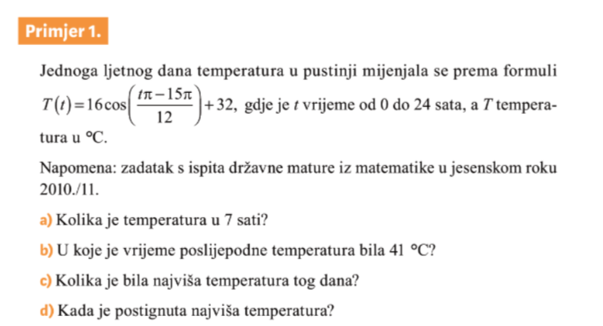

Slide 4
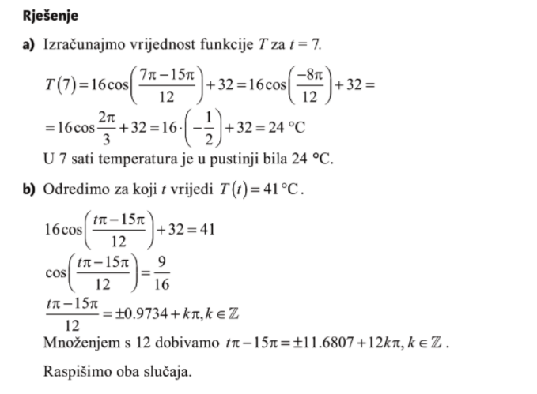

Slide 5
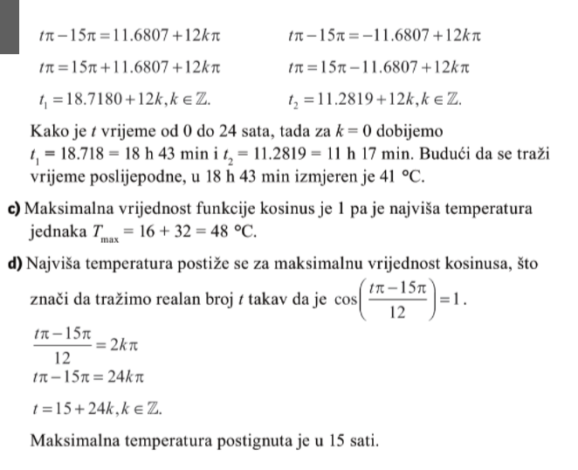

Slide 6
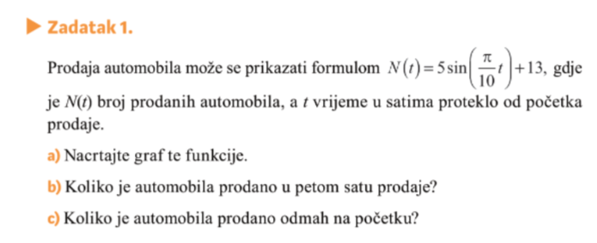

Slide 7
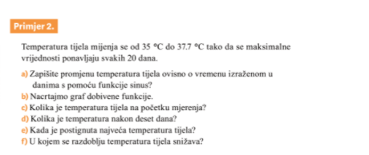
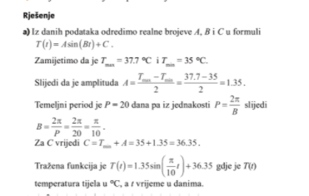

Slide 8
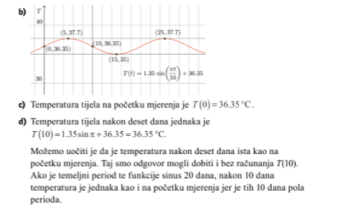

Slide 9
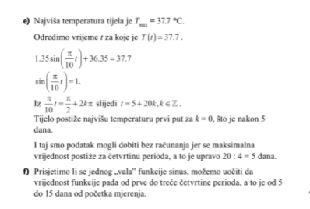

Slide 10
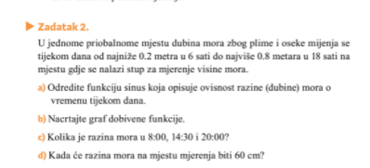

Slide 13
